Slide 1
Fluginstrument
Attitude Indicator
Autorschaft
Position
Datum

Slide 2
Inhalt
Aufgabenstellung
Lastenheft
Mindmap
Zeitliche Bearbeitung
Gant-Diagramm
Burn-Down-Chart
Lösungsweg
Projektexplorer
Variablendeklaration
Frame & Visualisierung
Programm
Taster
Übersetzung
Quellen
Demonstrierung des Programms

Slide 3
Aufgabenstellung

Slide 4
Mindmap

Slide 5
Lastenheft

Slide 6
Zeitliche Bearbeitung

Slide 7
Zeitliche Bearbeitung
Burn_Down_Chart

Slide 8
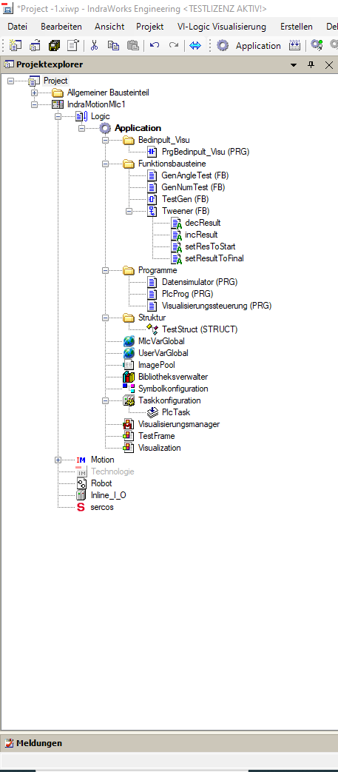
Lösungsweg

Slide 9
